Slide 1










Slide 2




Mantenerse en contacto con la naturaleza hace que las personas se sientan más vivas y felices.
Esa sensación de vitalidad y bienestar es necesaria para la vida de todos los seres humanos, así como para la salud de los mismos

Slide 3
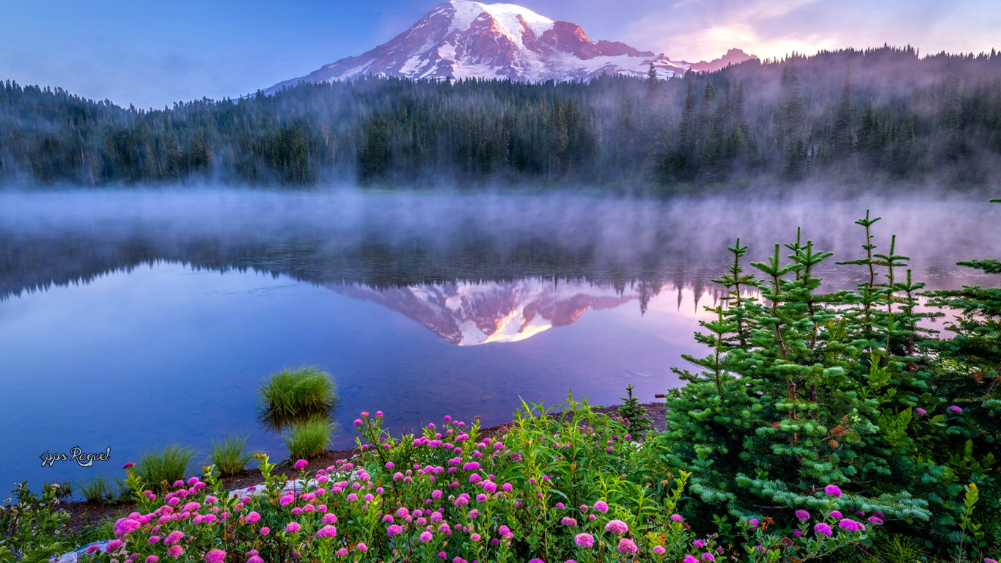


Slide 4
Por lo tanto es importante que cada uno de ustedes y su familia se mantengan en armonía con la naturaleza el mayor tiempo posible

Slide 5
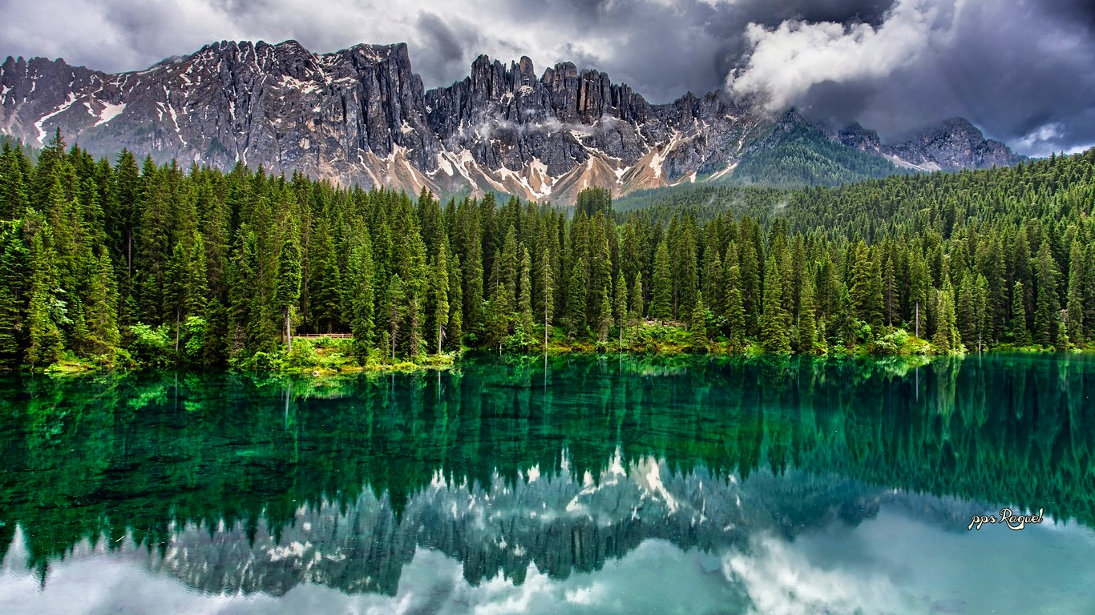

Slide 6
Estar en presencia del medio ambiente le traerá muchos beneficios a usted y a su familia en muchos aspectos, desde físicos hasta sociales

Slide 7
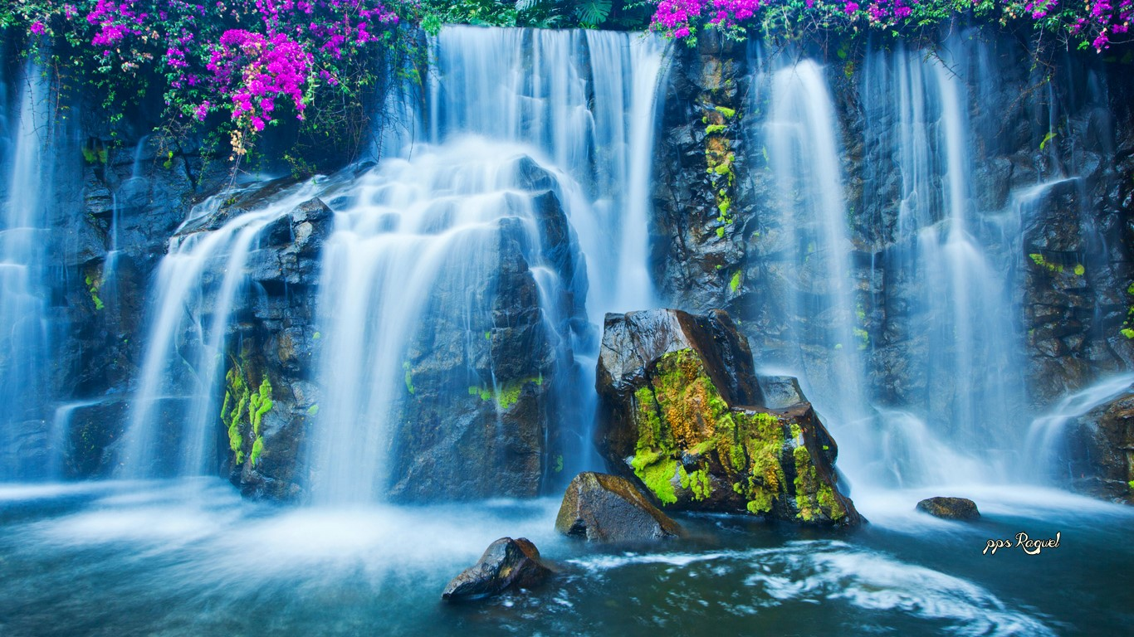

Slide 8
Todos los padres quieren lo mejor para su familia, por eso queremos que usted conozca la importancia de vivir en armonía con la naturaleza y sus beneficios

Slide 9
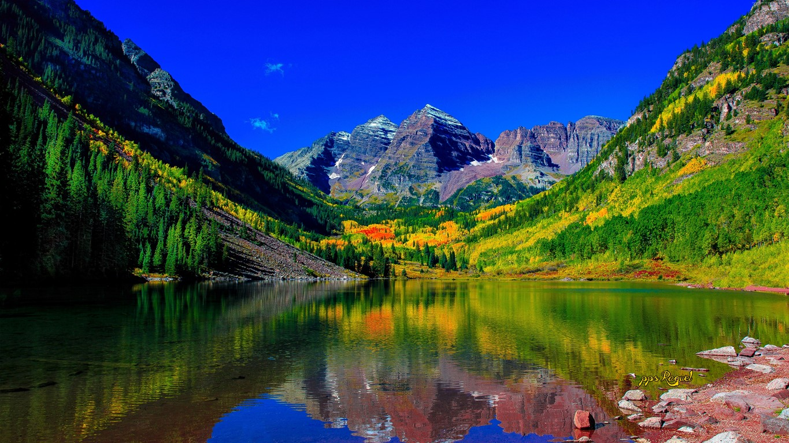

Slide 10
Se han realizado muchos estudios que comprueban los
beneficios e importancia de estar en contacto con el ambiente. El impacto sobre la salud al estar en armonía con la misma es notable

Slide 11
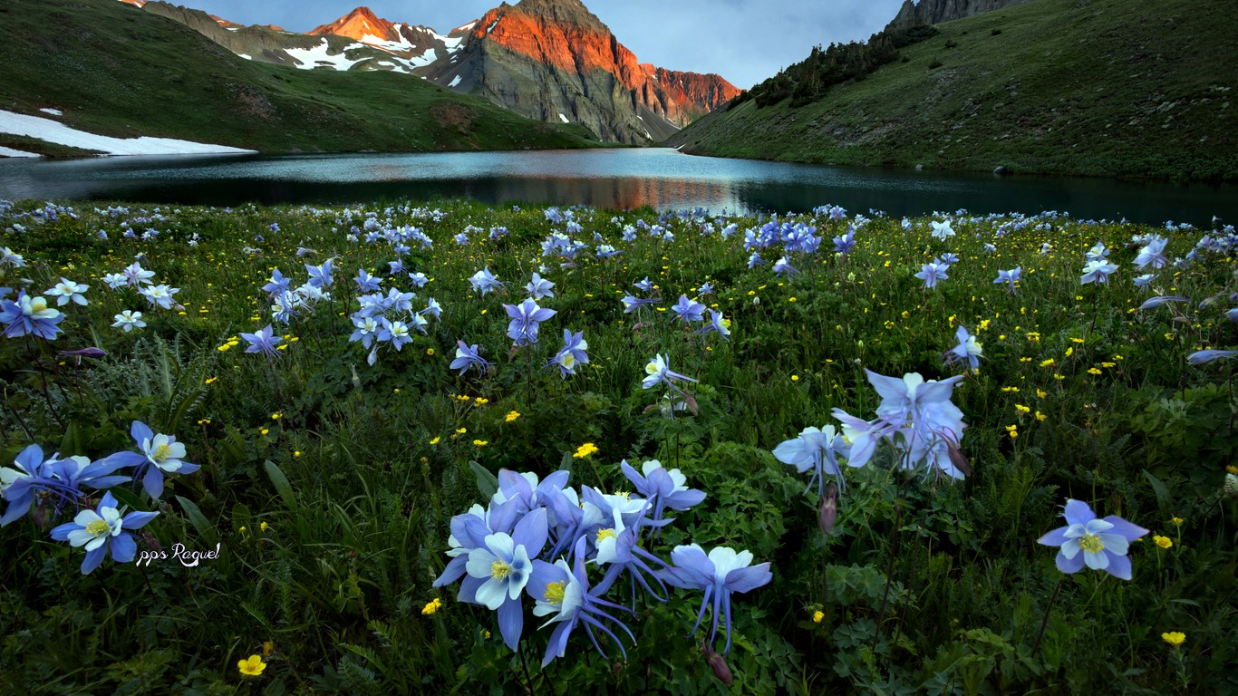

Slide 12
Los espacios naturales facilitan la disposición de las personas a realizar actividades físicas, mejoran el sistema inmune, ayuda a los diabéticos a mejorar los niveles saludables de glucosa en la sangre y mejoran el estado de salud de las personas .
Además que aumentan nuestro potencial y humor

Slide 13
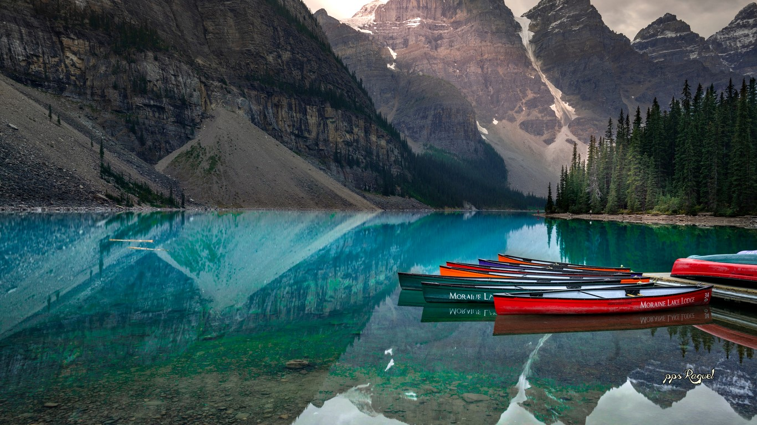

Slide 14
Pero no solo en la salud el medio ambiente nos beneficia. Vivir en armonía rodeados de espacios naturales mejora nuestra capacidad de pensar, disminuye la violencia y agresión, así como también genera confianza en nosotros mismos

Slide 15
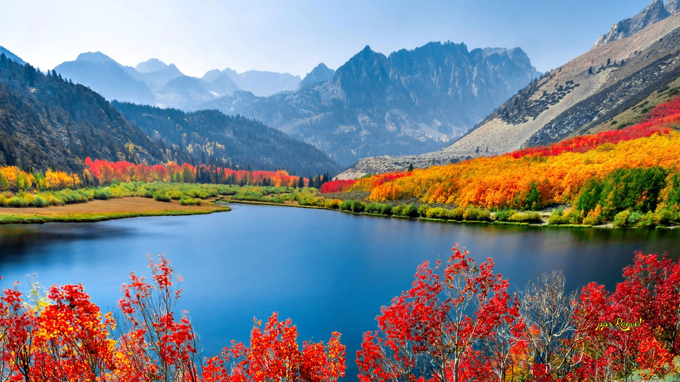

Slide 16
Tan solo con frecuentar zonas verdes, como bosques o jardines, hace a las personas más generosas, sociables, confiadas y provoca fuertes lazos de vecindad social, un mayor sentido de comunidad, más confianza mutua y una mayor voluntad de ayudar a los demás.

Slide 17
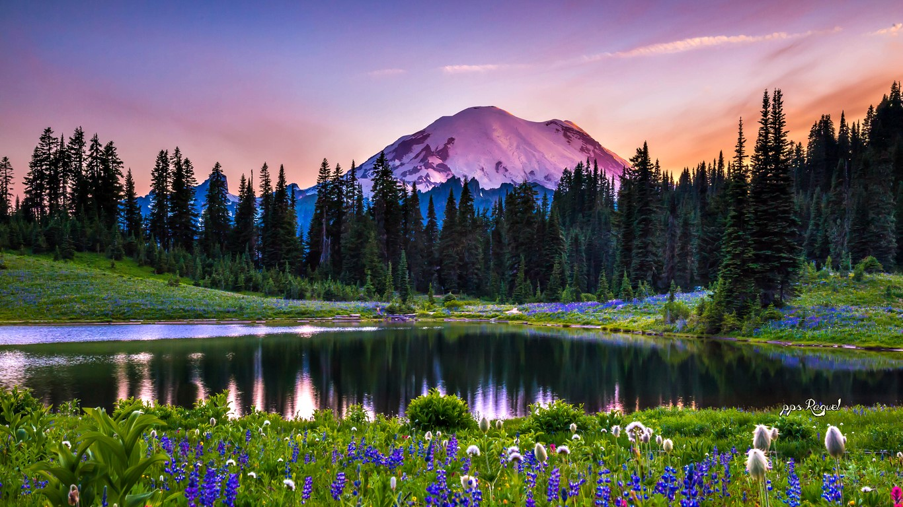

Slide 18
Sin duda un componente esencial para una estar saludable y un factor importante para el comportamiento humano

Slide 19
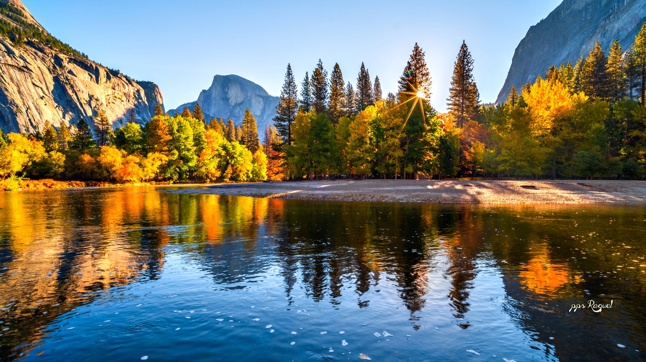

Slide 20
Los niños también se ven beneficiados al estar en presencia de espacios verdes. Muchos niños salen de su casa por la mañana para ir a su colegio y regresan de nuevo a la casa casi siempre para jugar con su consola u ordenador

Slide 21
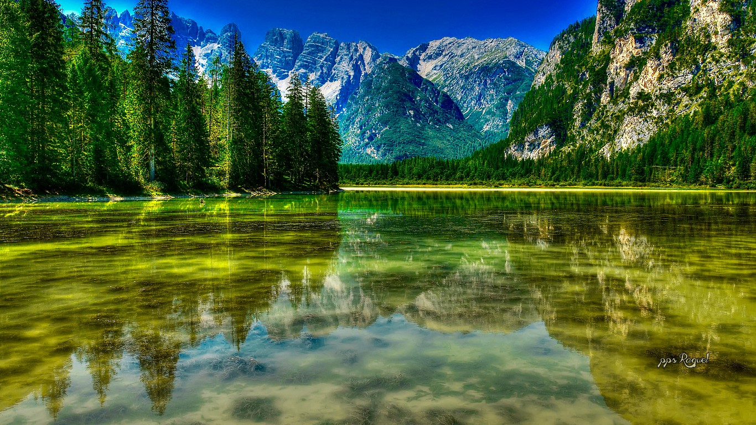

Slide 22
Es importante que los padres sean conscientes del valor que puede traer a sus hijos estar más en contacto con la el medio ambiente

Slide 23
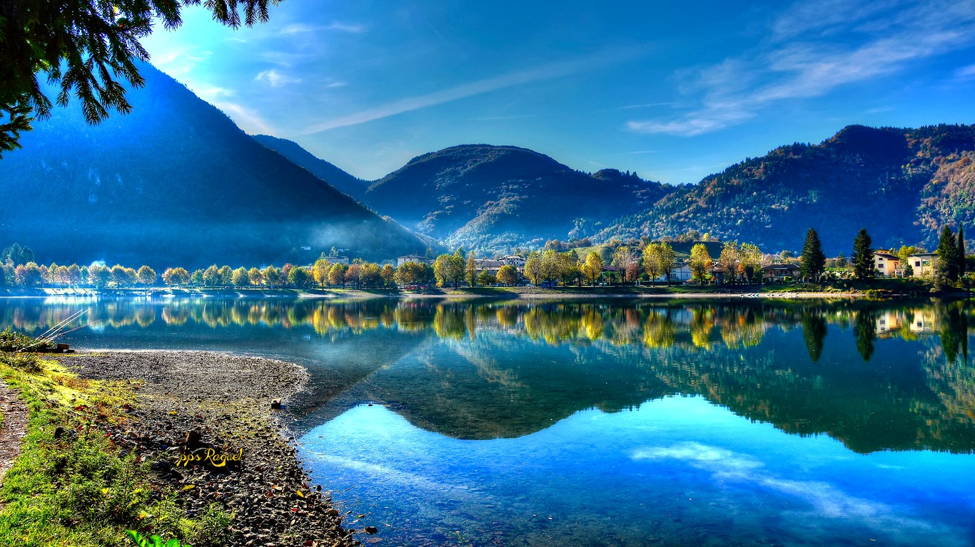

Slide 24
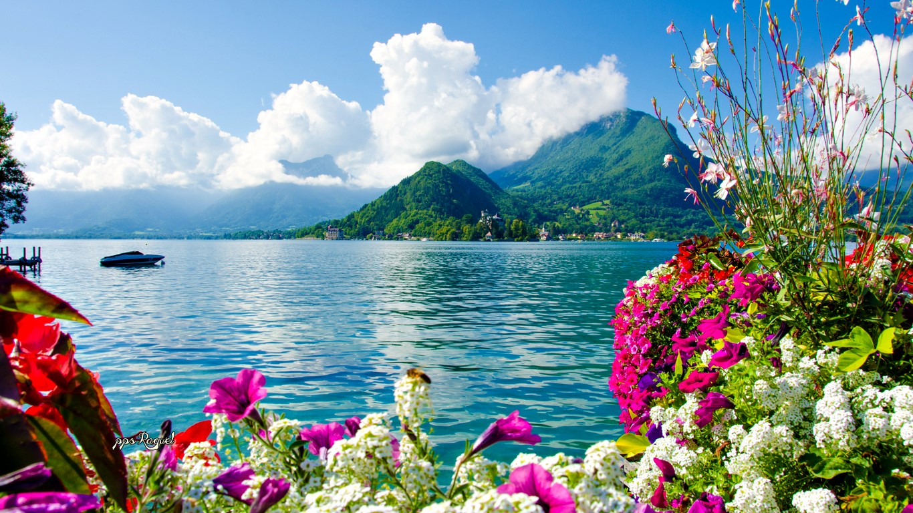

Slide 25
Y entre los muchos beneficios que puede brindarles están el desarrollo cognitivo emocional, la capacidad de exploración, creatividad y destreza para la convivencia y resolución de problemas

Slide 26
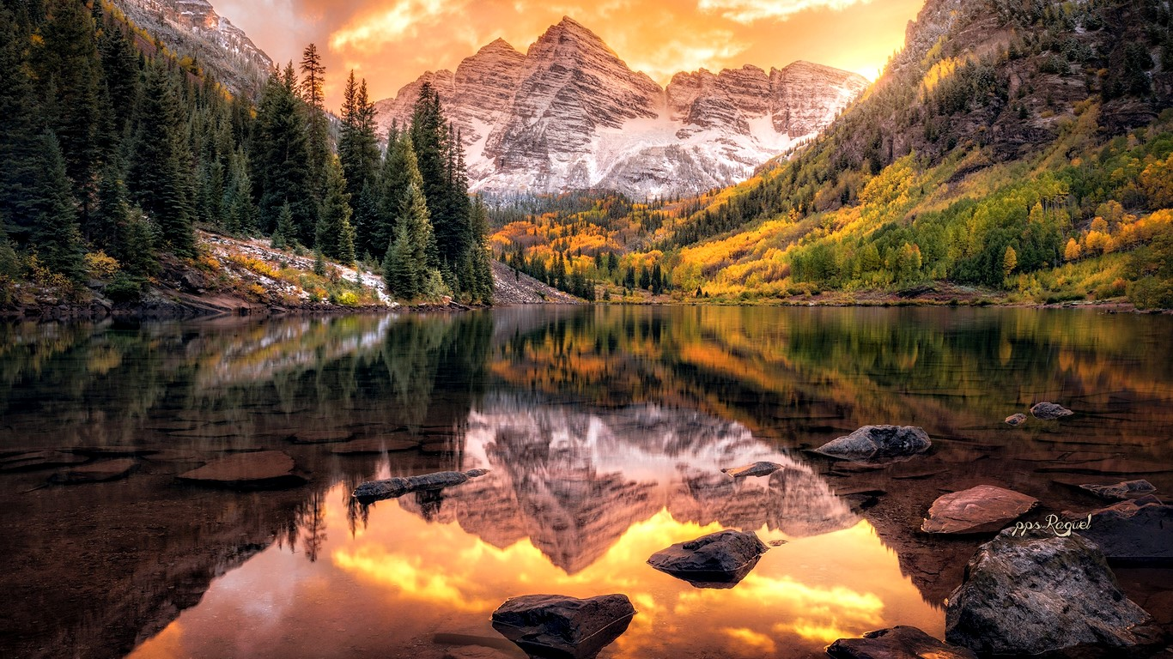

Slide 27
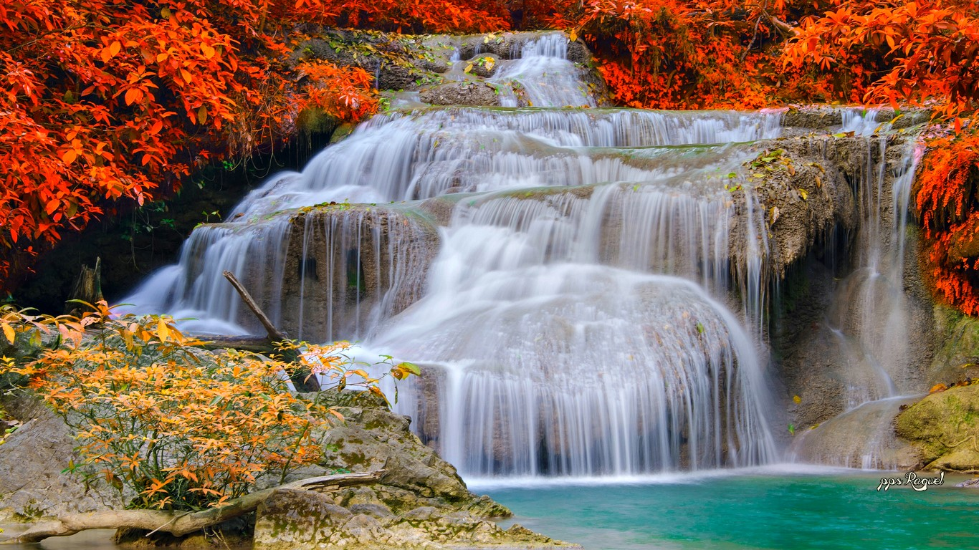

Slide 28
Además los niños que están en contacto con los espacios verdes se enferman menos, tienen mejor concentración física, equilibrio y agilidad, son más imaginativos, tienen más habilidad para divertirse y colaborar en grupo, son más observadores, muestran más capacidad de razonamiento y más paz interior

Slide 29
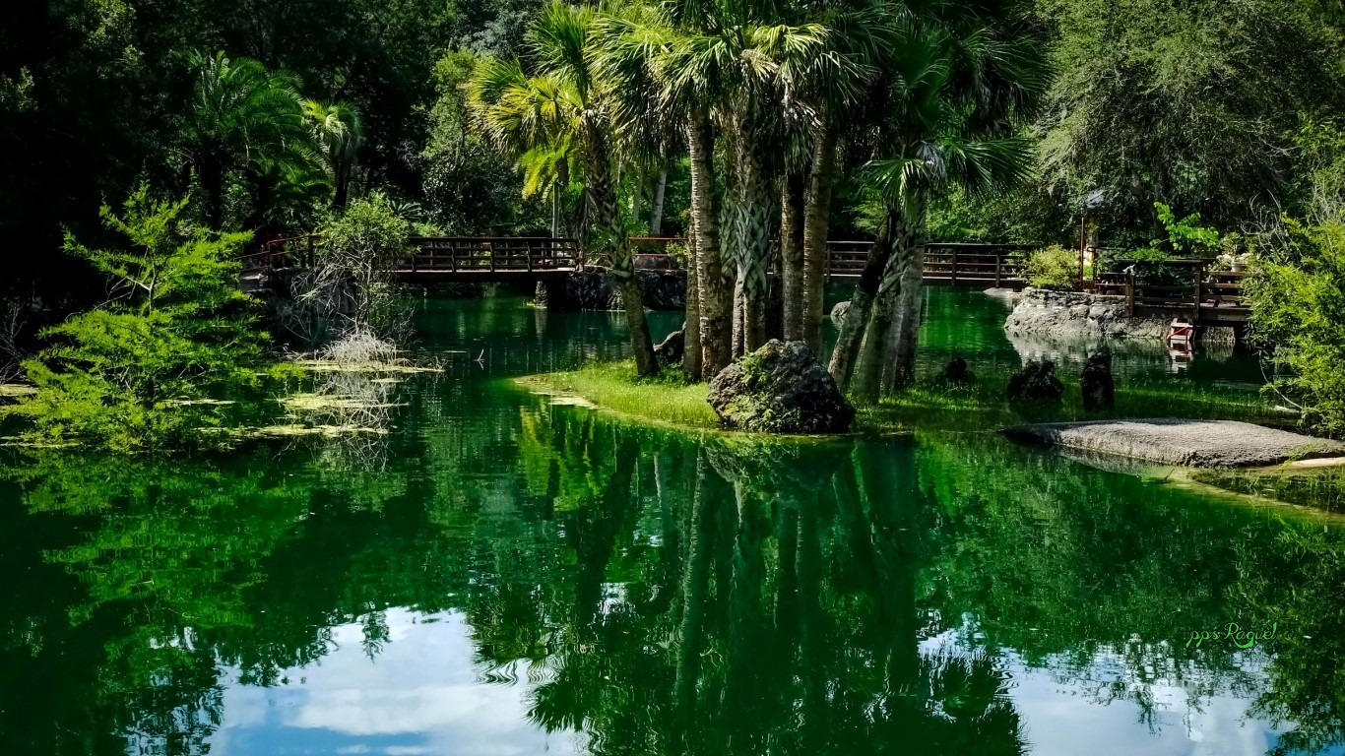

Slide 30
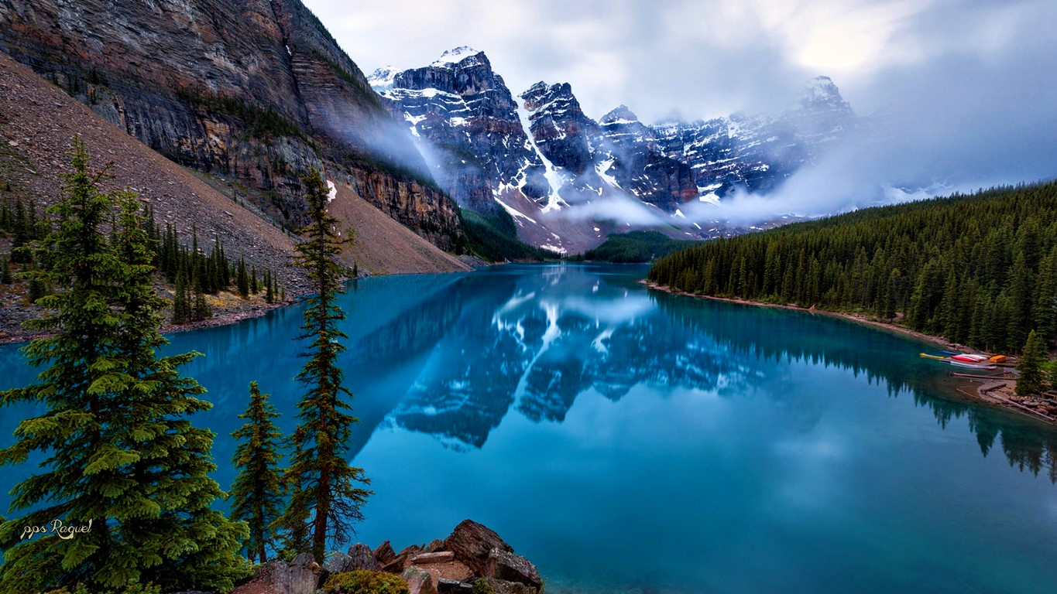

Slide 31
La espacios verdes ofrecen a los niños una cantidad elevada de estímulos, tanto así que el contacto con ella hace que el niño se encuentre en un espacio abierto con una sensación de libertad para moverse libremente y contemplar los procesos que ocurren en ella

Slide 32
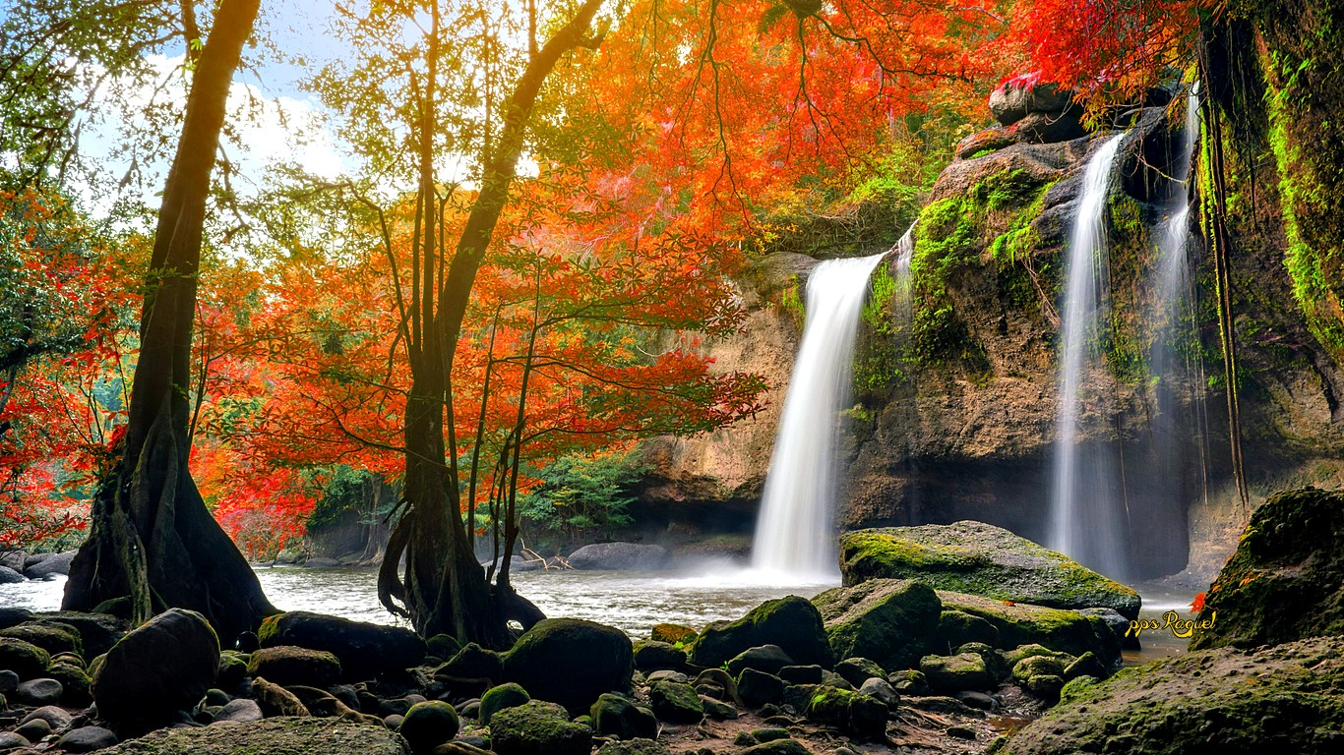

Slide 33
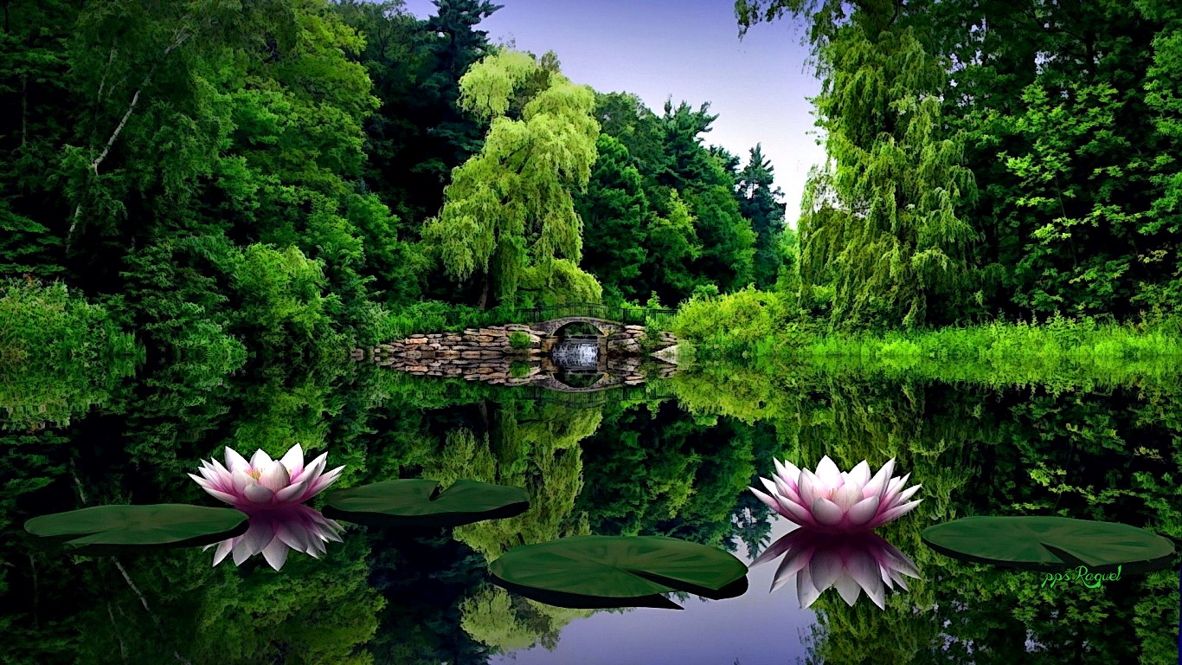

Slide 34
Lo cual es fundamental para el desarrollo de sus habilidades de movimiento, pero también es un estímulo pasa sus neuronas, emociones y aprendizaje

Slide 35
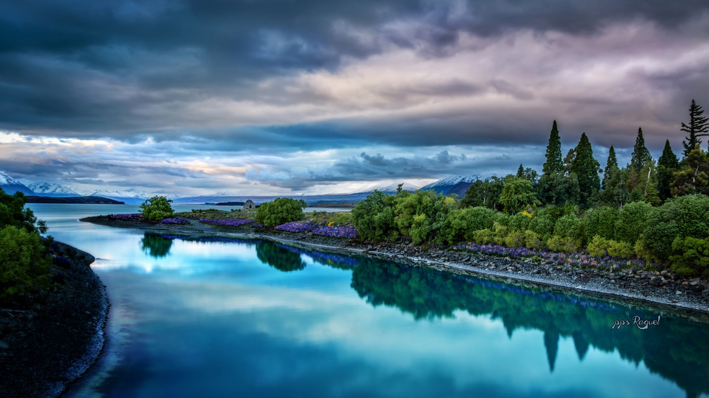

Slide 36
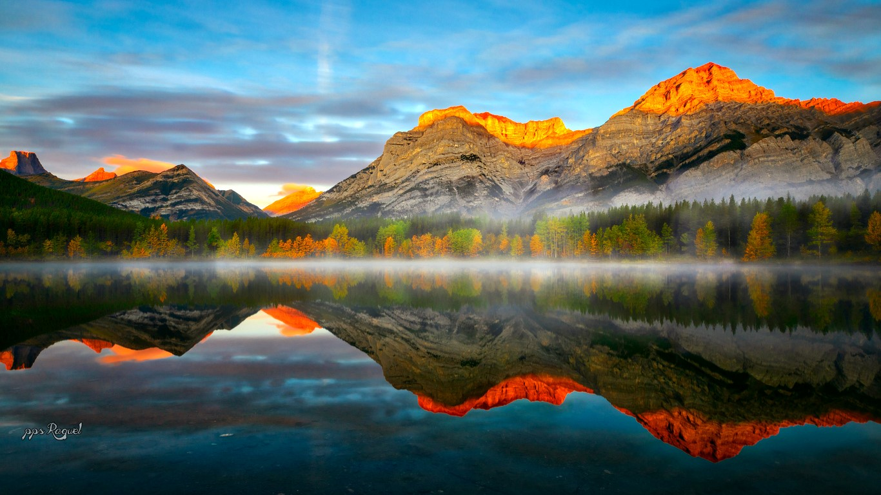

Slide 37
Los niños en el medio ambiente también sienten menos emociones negativas y además son más agradecidos

Slide 38
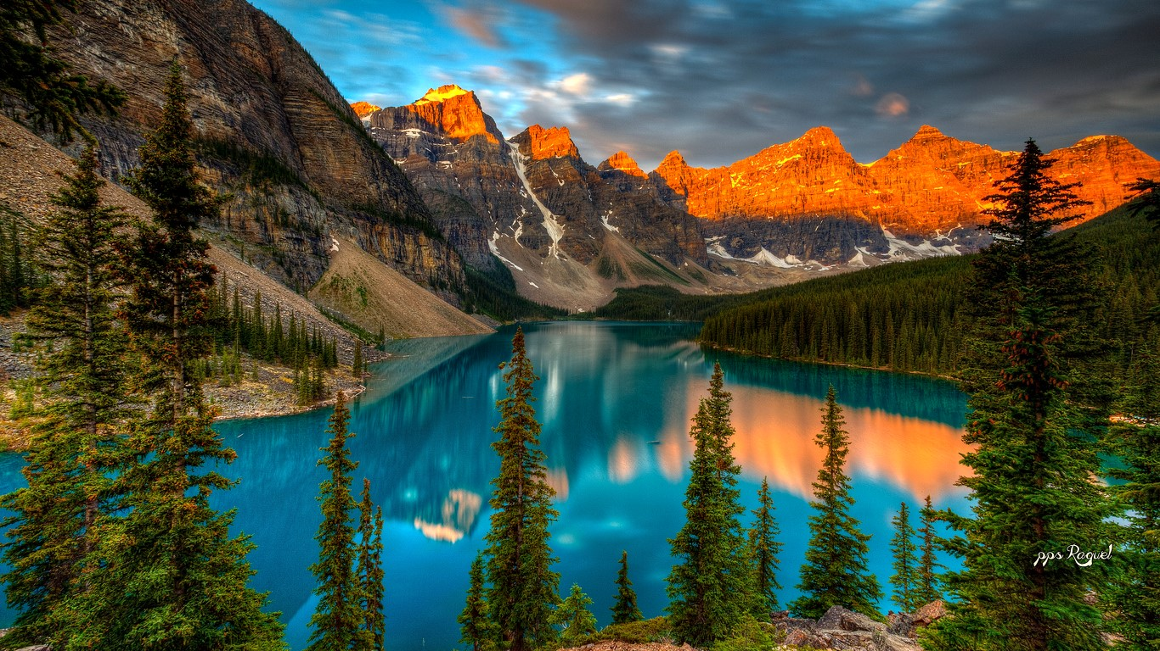

Slide 39
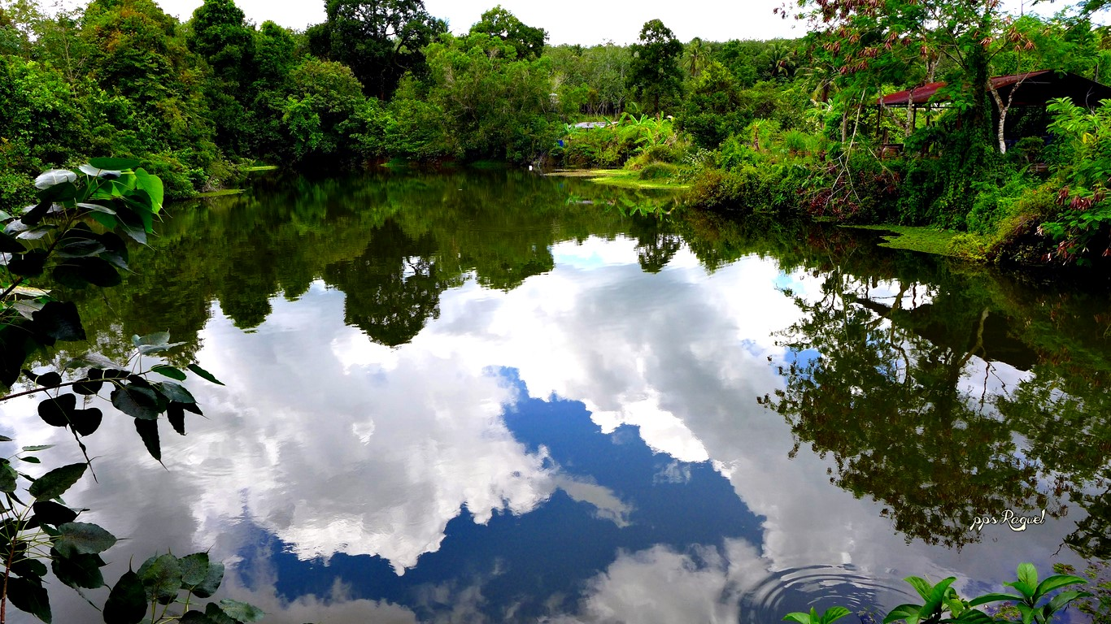

Slide 40
Esto hace que se liberen endorfinas que ayudan a regular la presión sanguínea del niño y mejoren el ánimo del mismo

Slide 41
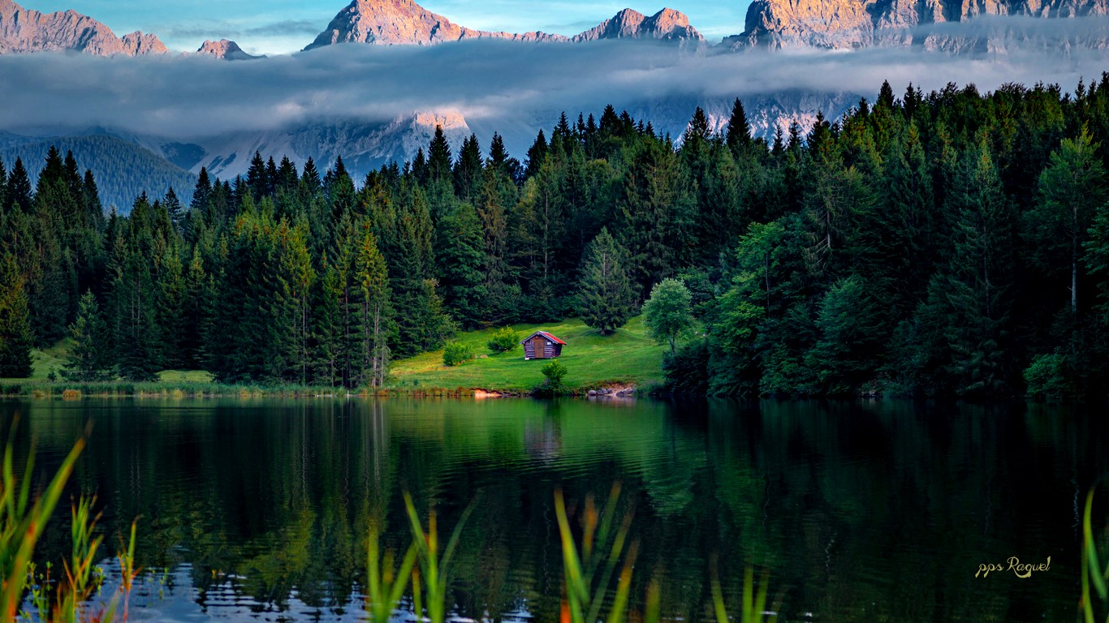

Slide 42
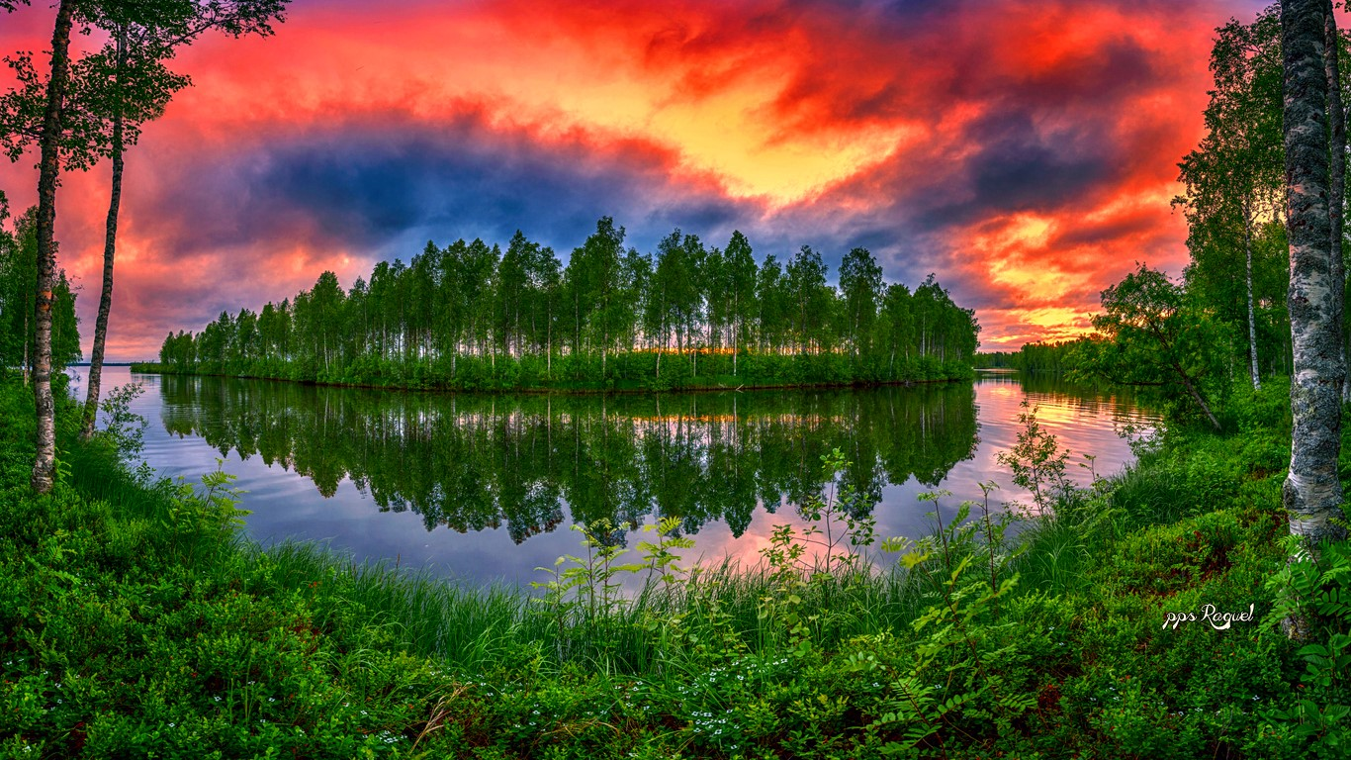

Slide 43
No cabe duda que estar en armonía con la naturaleza es importante y beneficioso para usted y todos los integrantes de su familia

Slide 44
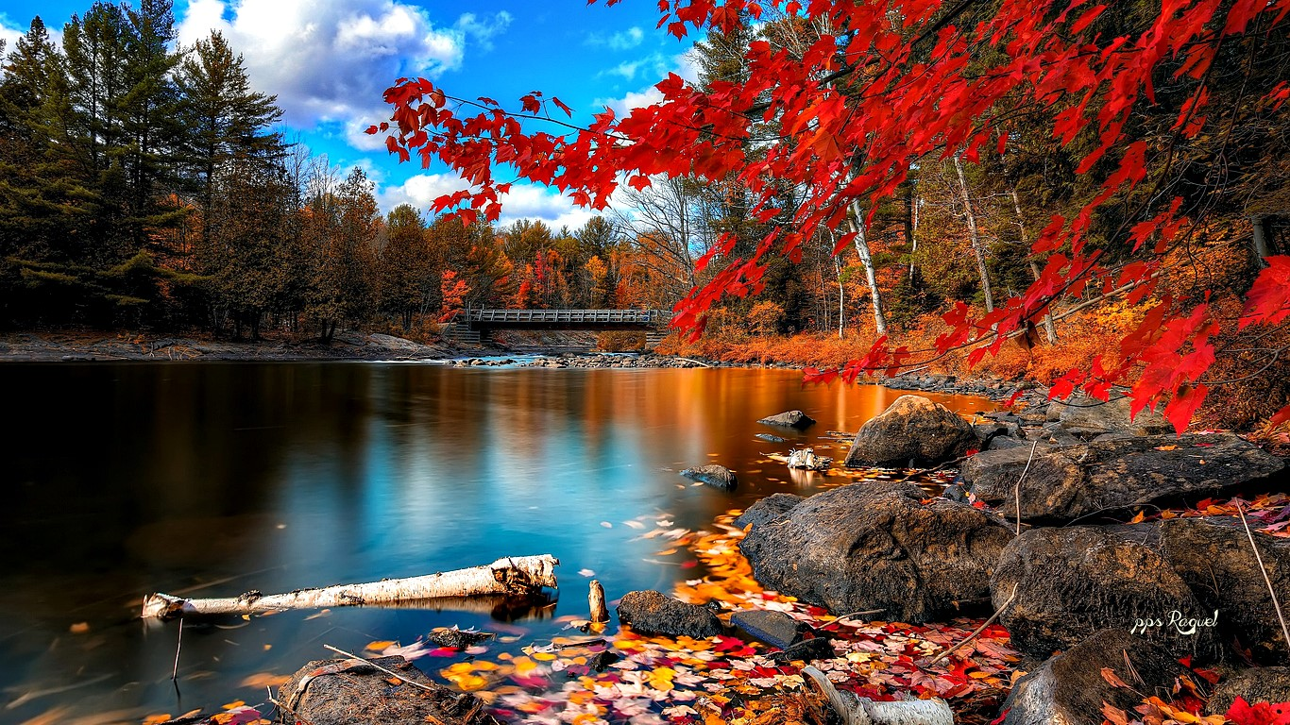

Slide 45
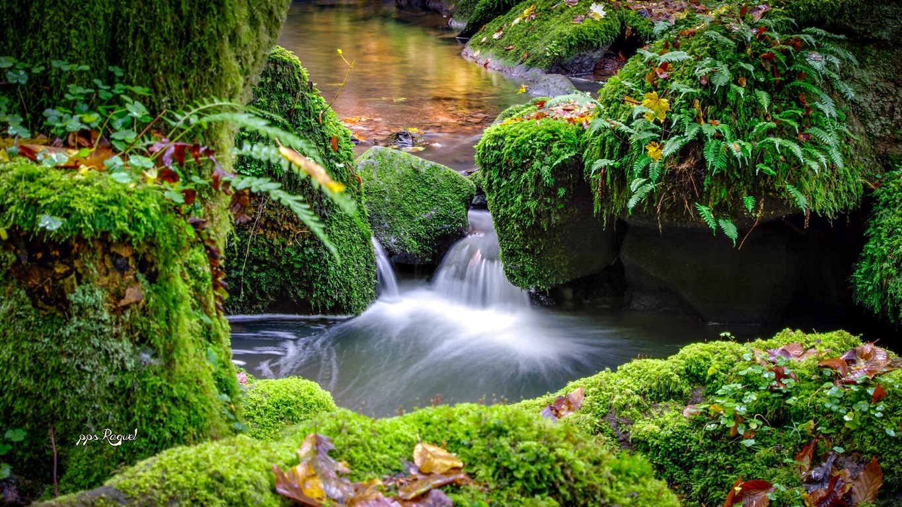

Slide 46
Luego de conocer todos los beneficios, estamos seguros que usted buscará la forma de realizar más actividades con sus hijos en espacios verdes y amplios porque:
“La naturaleza es combustible para el alma y el cuerpo”.

Slide 47
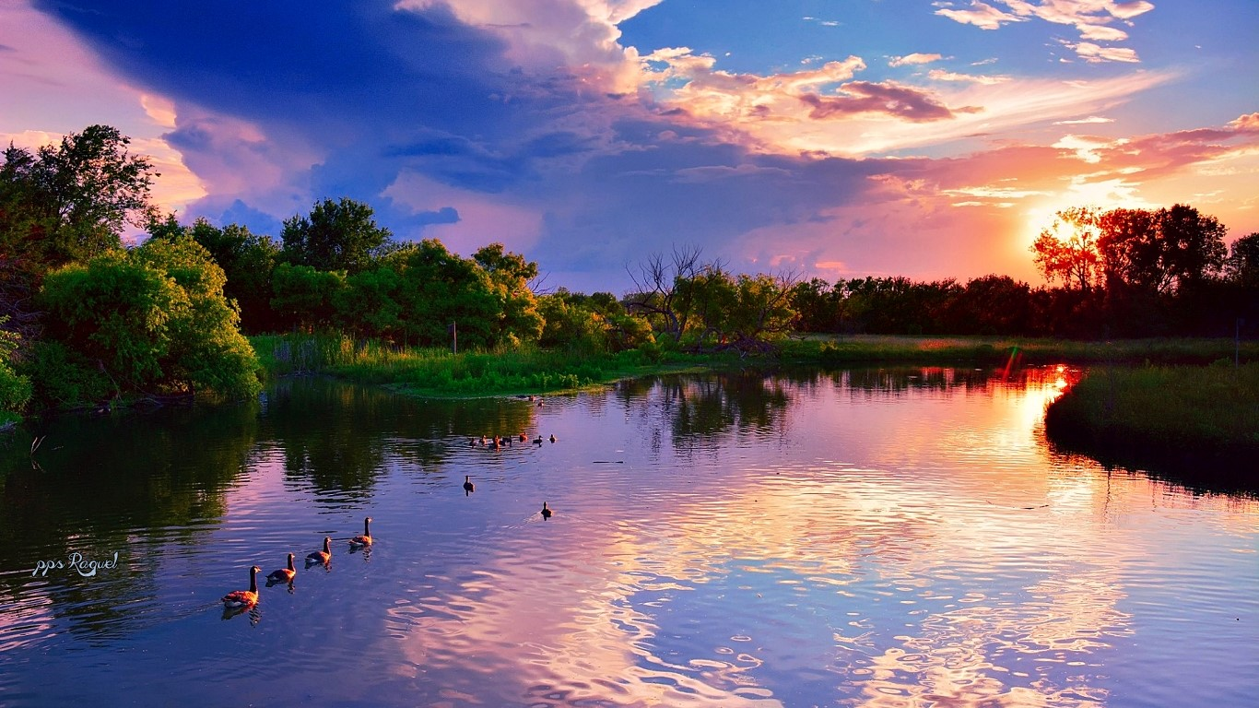


Slide 48









¿Te ha gustado?
Puedes ver más entrando
Aquí
Además puedes recibir powerpoints en tu correo electrónico suscribiéndote aquí:
Esta presentación powerpoint ha sido creada y compartida única y exclusivamente para mispps.com

